Slide 1


ỦY BAN NHÂN DÂN QUẬN LONG BIÊN
TRƯỜNG TIỂU HỌC ĐÔ THỊ VIỆT HƯNG
BÀI GIẢNG ĐIỆN TỬ
KHỐI 3
MÔN: ĐẠO ĐỨC

Slide 2

TUẦN 12
Bài
4
Em ham học hỏi

Slide 3

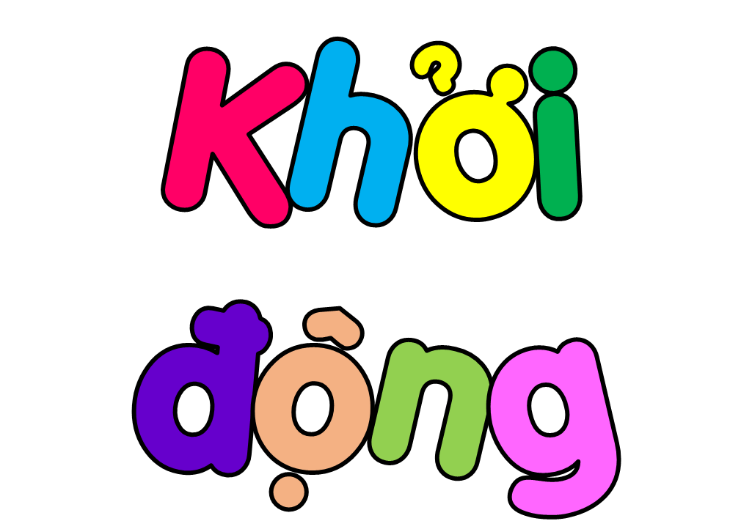


Slide 4


Slide 5
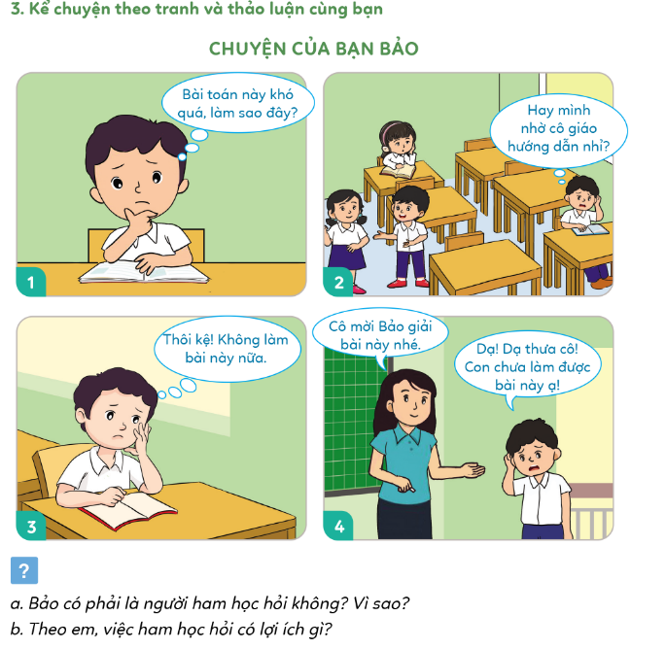

CHUYỆN CỦA BẠN BẢO
3. Kể chuyện theo tranh và thảo luận cùng bạn

Slide 6


Slide 7
3. Kể chuyện theo tranh và thảo luận cùng bạn
a) Bảo có phải là người ham học hỏi không? Vì sao?
b) Theo em, việc ham học hỏi có lợi ích gì?
- Trong câu chuyện này Bảo không phải là người ham học hỏi, vì khi gặp bài toán khó, Bảo đã không tham gia thảo luận cùng các bạn và cũng không nhờ sự hướng dẫn của cô giáo. Ngoài ra, Bảo chưa thể hiện được sự kiên trì, quyết tâm dẫn đến không muốn tiếp tục thực hiện bài toán.
- Một số lợi ích của việc ham học hỏi: thông minh hơn, biết được nhiều điều mới mẻ, đem lại niềm vui, trò chuyện tốt hơn với nhiều người, rèn luyện tính siêng năng, kiên trì.

Slide 8


Slide 9

Nói về những lợi ích của việc ham học hỏi

Slide 10



Slide 11



